Slide 1

স্বাগতম ও ডিজিটাল শুভেচ্ছা!

Slide 2





পরিচিতি
শিক্ষক পরিচিতি
পাঠ পরিচিতি
এস.এম. সাইফুল ইসলাম
সহকারী শিক্ষক (ICT) পানিকাউরিয়া মাধ্যমিক বিদ্যালয়
কলারোয়া, সাতক্ষীরা।
শ্রেণি: সপ্তম শ্রেণি
বিষয়: তথ্য ও যোগাযোগ প্রযুক্তি
অধ্যায়: ৩ (পাঠ ২৭-৫৪)
সময়: ৫০ মিনিট,
তারিখ: ০০/০৮/২০২৬ খ্রি.

Slide 3

গল্পটি পড়ো-
গ্রামের ছেলে সিয়াম কম্পিউটারে বাংলা লেখার সহজ কৌশল শিখতে খুব আগ্রহী ছিল। কম্পিউটার ক্লাসে শিক্ষক তাকে বললেন, "ওয়ার্ড প্রসেসিং হলো এমন এক পদ্ধতি, যার মাধ্যমে ডিজিটাল মাধ্যমে লেখা টাইপ, সম্পাদনা ও পরিবর্তন করা যায়। সিয়াম দেখল কীভাবে অনুচ্ছেদ সাজানো, লেখার আকার পরিবর্তন ও লেখা বোল্ড করা যায়। শিক্ষক জানালেন, কম্পিউটারে সুন্দরভাবে বাংলা লিখতে হলে বাংলা কী-বোর্ডের সঠিক ব্যবহার জানা আবশ্যক। তিনি সিয়ামকে বিজয় ও অভ্র কী-বোর্ড লেআউট সম্পর্কে প্রাথমিক ধারণা দিলেন। সিয়াম অভ্র ফোনেটিক কী-বোর্ডে 'bangla' টাইপ করতেই পর্দায় চমৎকার ভেসে উঠল 'বাংলা'। কঠিন যুক্তবর্ণগুলো কীভাবে টাইপ করতে হয়, তা শিক্ষক তাকে যত্ন সহকারে দেখিয়ে দিলেন। কয়েক ঘণ্টার অনুশীলনে সিয়াম অনায়াসে টাইপ করার দক্ষতা অর্জন করল।

Slide 4

আজকের পাঠ শিরোনাম
ওয়ার্ড প্রসেসিং ও বাংলা কী-বোর্ডের ব্যবহার

Slide 5

শিখনফল
বাংলা কী-বোর্ডের ইতিহাস সংক্ষেপে বর্ণনা করতে পারবে।
মুনীর ও বিজয় কী-বোর্ড লেআউট ব্যাখ্যা করতে পারবে।
বিশেষ যুক্তাক্ষর ও ফোনেটিক টাইপিং কৌশল শিখতে পারবে।
কী-বোর্ডের বিশেষ কীসমূহের কাজ সঠিকভাবে প্রয়োগ করতে পারবে।

Slide 6
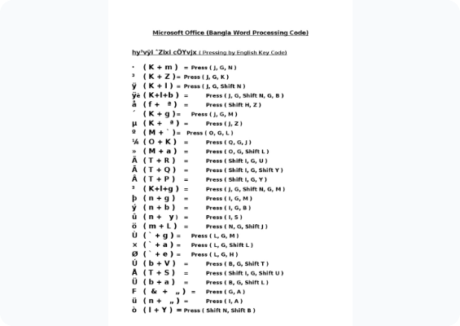

ওয়ার্ড প্রসেসিং ও কী-বোর্ড
কম্পিউটারে লেখালেখি বা ওয়ার্ড প্রসেসিং করার জন্য প্রধান ইনপুট ডিভাইস হলো কী-বোর্ড (Keyboard)।
ওয়ার্ড প্রসেসরে বাংলা লেখার জন্য ইংরেজি কী-বোর্ডের ওপর ভিত্তি করে বাংলা লেআউট তৈরি করা হয়েছে।

Slide 7


বাংলা কী-বোর্ডের ইতিহাস
মুনীর চৌধুরী (১৯৬৫)
শহীদলিপি (১৯৮৫)
ঢাকা বিশ্ববিদ্যালয়ের শিক্ষক শহীদ বুদ্ধিজীবী অধ্যাপক মুনীর চৌধুরী ১৯৬৫ সালে প্রথম বিজ্ঞানসম্মত বাংলা টাইপরাইটার কীবোর্ড লেআউট উদ্ভাবন করেন।
আশির দশকের মাঝামাঝি সময়ে কম্পিউটারের জন্য প্রথম বাংলা ফন্টসহ 'শহীদলিপি' সফটওয়্যার প্রবর্তিত হয়।

Slide 8






মুনীর কী-বোর্ড লেআউট
বিজ্ঞানসম্মত
ভিত্তি
স্বীকৃতি
বাংলা অক্ষরের ব্যবহারিক ফ্রিকোয়েন্সি বিবেচনা করে লেআউটটি সাজানো হয়।
পরবর্তী সব কম্পিউটার বাংলা কী-বোর্ডের মূল ভিত্তি ছিল মুনীর লেআউট।
বাংলাদেশ কম্পিউটার কাউন্সিল (BCC) এটিকে ন্যাশনাল কীবোর্ড হিসেবে গ্রহণ করে।

Slide 9

বিজয় কী-বোর্ড লেআউট
১৯৮৮ সালে মোস্তফা জব্বার প্রবর্তন করেন জনপ্রিয় 'বিজয়' সফটওয়্যার।
বিজয় কীবোর্ড ওয়ার্ড প্রসেসরে সচল করতে Ctrl + Alt + B চাপতে হয়।

Slide 10






বিজয় বাংলা টাইপিং নিয়ম
১. মোড পরিবর্তন
২. ফন্ট নির্বাচন
৩. যুক্তাক্ষর কী
কী-বোর্ডে Ctrl + Alt + B চেপে বাংলা মোড চালু করতে হবে।
ফন্ট অপশন থেকে SutonnyMJ ফন্ট নির্বাচন করতে হবে।
দুটি বর্ণ যুক্ত করতে মাঝে ইংরেজি 'g' কী চাপতে হয়।

Slide 11
বিশেষ যুক্তাক্ষর গঠন (বিজয়)
যুক্তাক্ষর | টাইপিং কৌশল (বিজয় কী) | উদাহরণ শব্দ
ক্ষ (ক্ + ষ) | k + g + Shift + N | শিক্ষক, পরীক্ষা
জ্ঞ (জ্ + ঞ) | j + g + Shift + I | বিজ্ঞান, জ্ঞান
ষ্ণ (ষ্ + ণ্) | Shift + N + g + Shift + B | উষ্ণ, তৃষ্ণা

Slide 12

উচ্চারণ ভিত্তিক (ফোনেটিক) কী-বোর্ড
অভ্র (Avro): এটি একটি উচ্চারণ ভিত্তিক জনপ্রিয় বাংলা সফটওয়্যার (যেমন: amra = আমরা)।
অভ্র সচল করার কী: F12
অভ্র ফন্ট: NikoshBAN বা যেকোনো ইউনিকোড ফন্ট।

Slide 13

কী-বোর্ডের বিশেষ কী (পার্ট-১)
⏎ Enter Key
⇧ Shift Key
কার্সরকে এক লাইন নিচে নামাতে বা নতুন প্যারাগ্রাফ তৈরি করতে Enter কী ব্যবহার করা হয়।
উপরের অক্ষরের জন্য এবং বাংলায় যুক্তাক্ষর বা যুক্ত বর্ণমালা লিখতে Shift কী চেপে ধরতে হয়।

Slide 14



কী-বোর্ডের বিশেষ কী (পার্ট-২)
Spacebar
Backspace
Delete Key
শব্দগুলোর মাঝে ফাঁকা জায়গা বা স্পেস দেওয়ার জন্য ব্যবহৃত হয়।
কার্সরের বাম দিকের অক্ষর মুছে ফেলার জন্য ব্যবহৃত হয়।
কার্সরের ডান দিকের অক্ষর মুছে ফেলার জন্য ব্যবহৃত হয়।

Slide 15
কী-বোর্ডের বিশেষ কী (পার্ট-৩)
🔤 Caps Lock
⇥ Tab Key
ইংরেজিতে একটানা বড় হাতের অক্ষর (Capital Letters) টাইপ করার জন্য এটি অন করতে হয়।
কার্সরকে একবারে নির্দিষ্ট পরিমাণ সামনে এগিয়ে নেওয়া বা প্যারাগ্রাফ ইনডেন্ট করতে ব্যবহার করা হয়।

Slide 16
ডকুমেন্ট সম্পাদনা শর্টকাট
সম্পাদনা কাজ | কী-বোর্ড শর্টকাট (Shortcut Key) | কাজের বিবরণ
কপি (Copy) | Ctrl + C | নির্বাচিত অংশ অনুলিপি করা
কাট (Cut) | Ctrl + X | লেখা এক স্থান থেকে সরানো
পেস্ট (Paste) | Ctrl + V | কপি/কাট করা অংশ বসানো

Slide 17

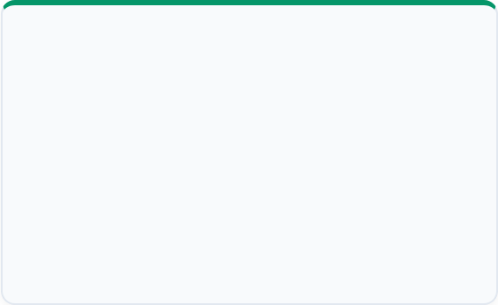


দলগত কাজ (ব্যবহারিক)
ক-দল (বিজয়)
খ-দল (অভ্র)
বিজয় সফটওয়্যার ব্যবহার করে "বিজ্ঞান" ও "শিক্ষক" শব্দ দুটি টাইপ করো।
অভ্র ফোনেটিক ব্যবহার করে "bangladesh" টাইপ করে "বাংলাদেশ" আনো।

Slide 18

পাঠ মূল্যায়ন
১. মুনীর চৌধুরী কত সালে প্রথম বিজ্ঞানসম্মত বাংলা কীবোর্ড ডিজাইন করেন?
২. বিজয় সফটওয়্যারে বাংলা চালু করতে কোন শর্টকাট চাপতে হয়?
৩. কার্সরের ডান দিকের অক্ষর মুছতে কোন কী ব্যবহৃত হয়?
৪. অভ্র ফোনেটিক চালুর জন্য কোন ফাংশন (F) কী চাপতে হয়?

Slide 19
সকলকে অনেক ধন্যবাদ! 🌺

